Slide 1
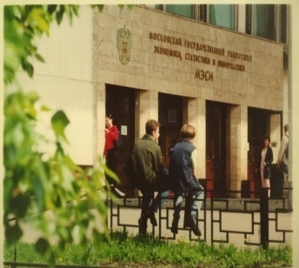
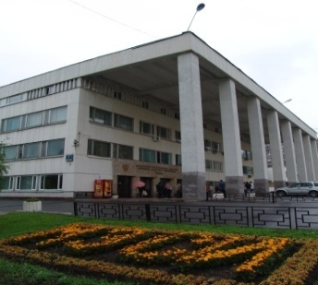
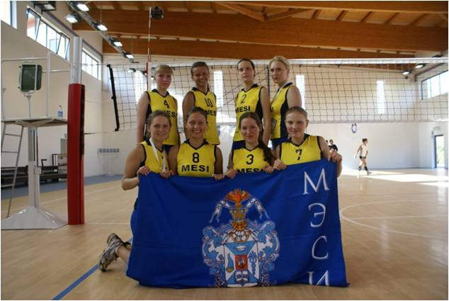
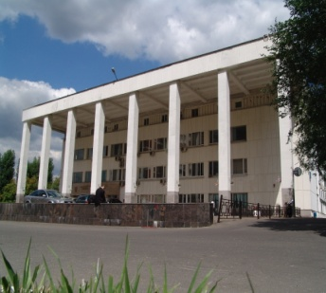
Современные требования к формированию УМК дисциплин
Заседание краевого методического объединения 09.10.2012 г.

Slide 2
Современные требования к формированию УМК дисциплин
Учебно-методические комплексы дисциплин создаются с целью обеспечения качественной реализации (Федерального) Государственного образовательного стандарта.
Учебно-методические комплексы создаются отдельно по каждой дисциплине и являются основной частью учебно-методической работы преподавателя

Slide 3
Современные требования к формированию УМК дисциплин
Работа по созданию учебно-методических комплексов дисциплин является объёмной, поэтому должна планироваться на период до 3-х лет (стандарты 2-го поколения). Стандарты 3-го поколения и требования Рособрнадзора предполагают наличие УМК на период получения лицензии.

Slide 4
разрабатываются в обязательном порядке:
-Рабочая программа дисциплины
-Календарно-тематический план дисциплины
-Поурочные планы дисциплины
-Список литературы по дисциплине
-Материалы для контроля усвоения по отдельным темам дисциплины
-Материалы для проведения промежуточной аттестации по дисциплине
-Задания на лабораторные, практические работы, семинарские занятия
Предлагаемое содержание учебно-методических комплексов дисциплин носит рекомендательный характер. На усмотрение преподавателя в состав комплектов дисциплин могут включаться другие материалы, либо отдельные материалы могут отсутствовать

Slide 5
Нормативный комплект
1. Выписка из ГОС СПО по дисциплине – требования к знаниям, умениям и навыкам
2. Примерная программа дисциплины.
3. Рабочая программа дисциплины.
4. Календарно-тематический план дисциплины.
5. Список литературы по дисциплине
6. Паспорт кабинета (план работы кабинета на учебный год, перечень оборудования, инструкции по технике безопасности).

Slide 6
Дидактический комплект:
Дидактические единицы разделов в соответствии с рабочей программой дисциплины.
Материалы актуализации опорных знаний по теме (вопросы, ситуации, задачи, тесты и пр.).
Материалы для контроля усвоения тем (опросные карты, диктанты, тесты, кроссворды и пр.).
Материалы для закрепления (карты, схемы, задания, ситуации и пр.).
Материалы для реализации дополнительных требований к знаниям, умениям, навыкам сверх установленных ГОС СПО.
Материалы для реализации национально- регионального компонента.
Дополнительный информационный материал.
Образцы типовых документов.
Раздаточный иллюстративный материал (схемы, таблицы и пр.).
Перечень средств обучения

Slide 7
УМК по дисциплине
1.2.1. Программа курса
1.2.2. Руководство по изучению дисциплины (Study Guide)
1.2.3. Учебные материалы (учебное пособие, учебник, хрестоматия)
1.2.4. Презентации по курсу
1.2.5. Сборник тестовых заданий
1.2.6. Практикум или задачник
1.3. Открытые образовательные ресурсы
1.4. НИР
1.4.1. Монографии
1.4.2. Статьи, публикации, доклады
1.4.3. Отчеты по НИР
1.4.4. Рецензии и отзывы
1.4.5. Диссертационные и выпускные квалификационные работы
1.5 НИРс
1.5.1. Рефераты, эссе
1.5.2. Статьи и доклады на конференциях
1.5.3. Лабораторные и семестровые работы
1.5.4. Курсовые проекты
1.5.5. Выпускные квалификационные работы

Slide 8
УМК включает:
1. Выписка из ГОС, ФГОС по дисциплине, практике – требования к знаниям, умениям и навыкам (знаниям, умениям, компетенциям)
2. Примерная программа дисциплины по стандартам 2-го поколения.
3. Рабочая программа дисциплины (наличие рецензий).
4. Календарно-тематический план дисциплины, руководство по изучению дисциплины с календарным планом.
5. Список литературы по дисциплине
6. Паспорт кабинета (план работы кабинета на учебный год, перечень оборудования, инструкции по технике безопасности).
7. Дополнительные источники, интернет-источники
8. Презентации
9. Тестовые задания
10. Задания для практических работ, практические ситуации, КОСы
11. Глоссарий
12. Темы курсовых работ
13. Темы ВКР (дипломных работ, проектов)

